Slide 1

Профессия «Повар, кондитер»
Краевое государственное казенное учреждение для детей-сирот и детей,
оставшихся без попечения родителей
«Бородинский детский дом»
Выполнила:
Фокина Таисия

Slide 2

Содержание труда:
Прием сырья и его переработка;
хранение, приготовление холодных закусок, первых, вторых, сладких и холодных блюд;
выполнение первичной обработки мясных и рыбных продуктов и овощей;
оформление блюд для раздачи, их раздача;
приготовление различных видов теста вручную и при помощи машин, штамповка и формовка изделия;
приготовление различных видов кремов и помадок,
отделка изделия кремом, шоколадом и др.;
затаривание готовой продукции.

Slide 3
Базовые знания и умения
Организация и ведение процессов приготовления и подготовки к реализации полуфабрикатов для блюд, кулинарных изделий сложного ассортимента ;
Организация и ведение процессов приготовления, оформления и подготовки к реализации горячих блюд, кулинарных изделий, закусок сложного ассортимента с учетом потребностей различных категорий потребителей, видов и форм обслуживания;
Организация и ведение процессов приготовления, оформления и подготовки к реализации холодных блюд, кулинарных знать: требования охраны труда, пожарной безопасности и производственной санитарии в организации питания; виды, назначение, правила безопасной эксплуатации технологического оборудования, производственного инвентаря, инструментов, весоизмерительных приборов, посуды и правила ухода за ними; изделий, закусок сложного ассортимента с учетом потребностей различных категорий потребителей, видов и форм обслуживания;

Slide 4
Базовые знания и умения
Организация и ведение процессов приготовления, оформления и подготовки к реализации холодных и горячих десертов, напитков сложного ассортимента с учетом потребностей различных категорий потребителей, видов и форм обслуживания;
Организация и ведение процессов приготовления, оформления и подготовки к реализации хлебобулочных, мучных кондитерских изделий сложного ассортимента с учетом потребностей различных категорий потребителей, видов и форм обслуживания ;
Организация и контроль текущей деятельности подчиненного персонала.

Slide 5
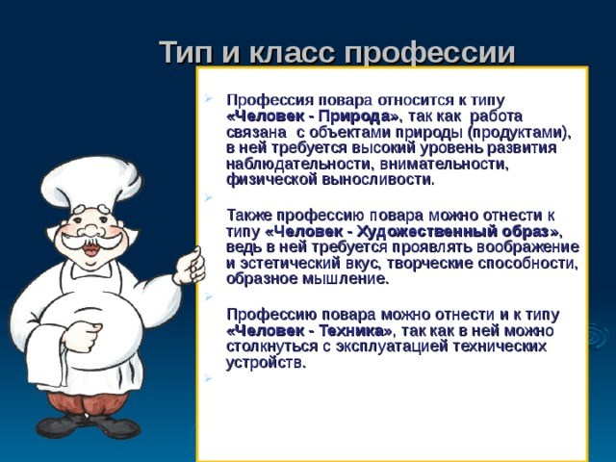

Slide 6
Профессионально важные качества
высокая концентрация и большой объем внимания;
высокий уровень устойчивости, переключения и распределения внимания;
хорошо развитая координация движений;
хорошая моторная память;
хороший уровень развития вкусовой и обонятельной памяти;
хорошее здоровье и физическая устойчивость (способность переносить физическое напряжение и высокую температуру в течение долгого времени);
развитое обоняние, осязание (ощущения температуры, давления) - умение определить готовность и качество продукции при помощи анализаторов;
хорошее зрительное восприятие (умение определить качество и готовность продукции);
развитая словесно-логическая память (способность запомнить технологию приготовления различных сортов хлебобулочных изделий);
хорошо развитое "чувство времени".

Slide 7

Медицинские противопоказания
Работа не рекомендуется людям со следующими заболеваниями:
сердечнососудистой системы;
органов дыхания;
опорно-двигательного аппарата с нарушением двигательных функций;
эндокринными заболеваниями (сахарный диабет);
кожной аллергией и экземой кистей рук;
дефектами зрения;
хроническими инфекционными заболеваниями.

Slide 8

Профессиональные компетенции
Организация и ведение процессов приготовления и подготовки к реализации полуфабрикатов для блюд, кулинарных изделий сложного ассортимента;
Организация и ведение процессов приготовления, оформления и подготовки к реализации горячих блюд, кулинарных изделий, закусок сложного ассортимента с учетом потребностей различных категорий потребителей, видов и форм обслуживания;
Организация и ведение процессов приготовления, оформления и подготовки к реализации холодных блюд, кулинарных изделий, закусок сложного ассортимента с учетом потребностей различных категорий потребителей, видов и форм обслуживания;
Организация и ведение процессов приготовления, оформления и подготовки к реализации холодных и горячих десертов, напитков сложного ассортимента с учетом потребностей различных категорий потребителей, видов и форм обслуживания;
Организация и ведение процессов приготовления, оформления и подготовки к реализации хлебобулочных, мучных кондитерских изделий сложного ассортимента с учетом потребностей различных категорий потребителей, видов и форм обслуживания;
Организация и контроль текущей деятельности подчиненного персонала.

Slide 9
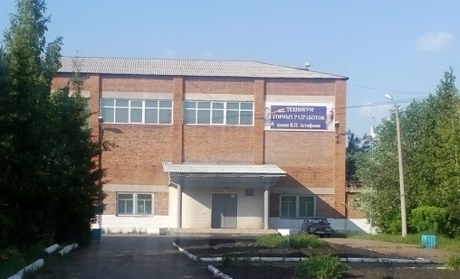
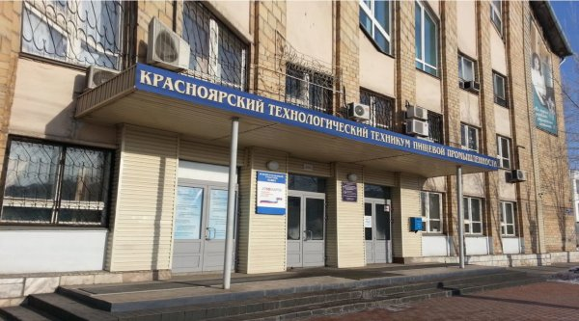
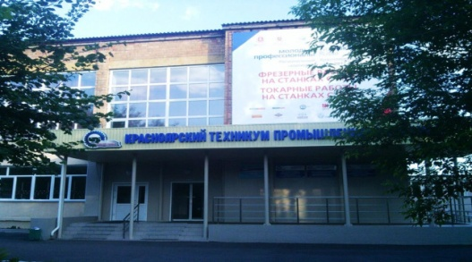
Профессиональные образовательные организации в Красноярском крае
КГБПОУ «Техникум горных разработок имени В.П. Астафьева», «Поварское и кондитерское дело»
Красноярский край, Рыбинский район, пос. Ирша, ул. Студенческая, 1А
Красноярский технологический техникум пищевой промышленности Красноярский край, Красноярск,
ул. Партизана Железняка, дом 14
Красноярский техникум
промышленного сервиса
Красноярский край, Красноярск,
ул. Академика Павлова, дом 23
И др.

Slide 10

Правила приема в ПОО
Требуемые документы:
1. Личное заявление о приеме в техникум;
2. Документ, удостоверяющий личность (копия);
3. Документ об образовании;
4. Фотографии (3х4) -6 штук;
5. Справка с мед. учреждения о прохождении обязательного
медицинского осмотра, по форме №086/у.

Slide 11
ТРУДОУСТРОЙСТВО И ОПЛАТА ТРУДА
Заработная плата кондитеров по России имеет большой разброс в показателях. В областных центрах она составляет 20-50 тыс. рублей, в региональных — 20-40 тыс. рублей. Сотрудники небольших городов получают 15-30 тыс. рублей, но при этом у них нередко возникают сложности с трудоустройством. На общем фоне выделяются заработки кондитеров в восточной части страны. В частности, в Магадане представители профессии могут рассчитывать на зарплату в 60-90 тыс. рублей.
Самые высокие зарплаты поваров в ресторанах в Москве и области, Санкт-Петербурге. Здесь среднее жалованье этих работников от 40–120 тысяч рублей.
Существенно ниже оплата труда в регионах. Так в Новосибирске жалованье колеблется от 10 до 40 тысяч рублей, а в Екатеринбурге — от 14 до 50 тысяч рублей в зависимости от заведения и разряда специалиста. Также на это влияет круг обязанностей сотрудника. В зоне верхнего уровня зарплат находятся шеф-де-парти (тот, кто отвечает за целый цех, например, горячих или холодных блюд), старший повар (отвечающий за качество блюд), су-шеф (помощник шеф-повара).
Заработок мастера-кондитера зависит от уровня его профессионализма, опыта, сферы деятельности, набора практических навыков, умения себя подать. Также на доход влияет место работы повара. Самые высокие зарплаты кондитеров зафиксированы в Париже, Лондоне, Дубае, Сингапуре, Нью-Йорке, Москве, Лос-Анджелесе. Причем, многие эксперты кондитерского дела не привязаны к каким-либо ресторанам. Они работают в собственных студиях, выполняя эксклюзивные заказы для мероприятий.

Slide 12

ТРУДОУСТРОЙСТВО И ОПЛАТА ТРУДА
Повар-универсал
з/п 30 000-50 000 руб.
ООО М Ресто Красноярск
Приготовление блюд и напитков. Отчетность. Соблюдение чистоты на рабочем месте.
Профессиональное образование. Любовь к своей профессии. Аккуратность.
Быстрая обучаемость, умение планировать рабочие процессы. Ответственность за свою работу.
Повар
з/п 27 000-40 000 руб.
Mike&Molly Красноярск
Приготовление блюд в соответствии с тех. картами. Соблюдение норм хранения.
Ответственный подход к работе. Желание работать и развиваться.

Slide 13
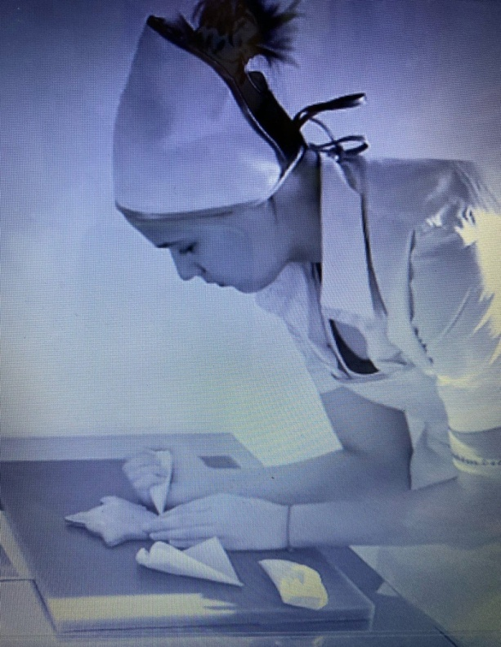
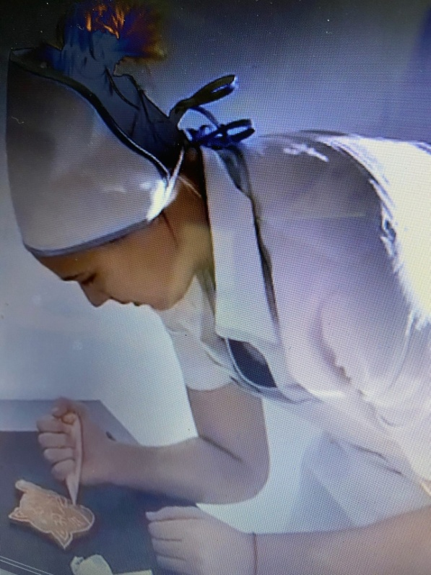
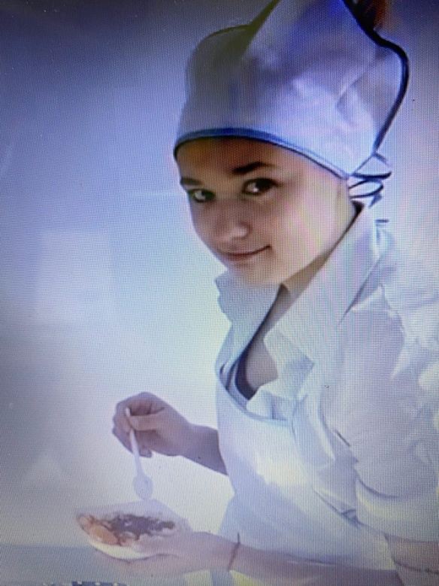
Предпринимательская деятельность
Карьерный рост повара-кондитера зависит от повышения профессионального разряда. Профессионализм и мастерство специалиста могут позволить открыть собственное дело, например, кафе, булочную.

Slide 14
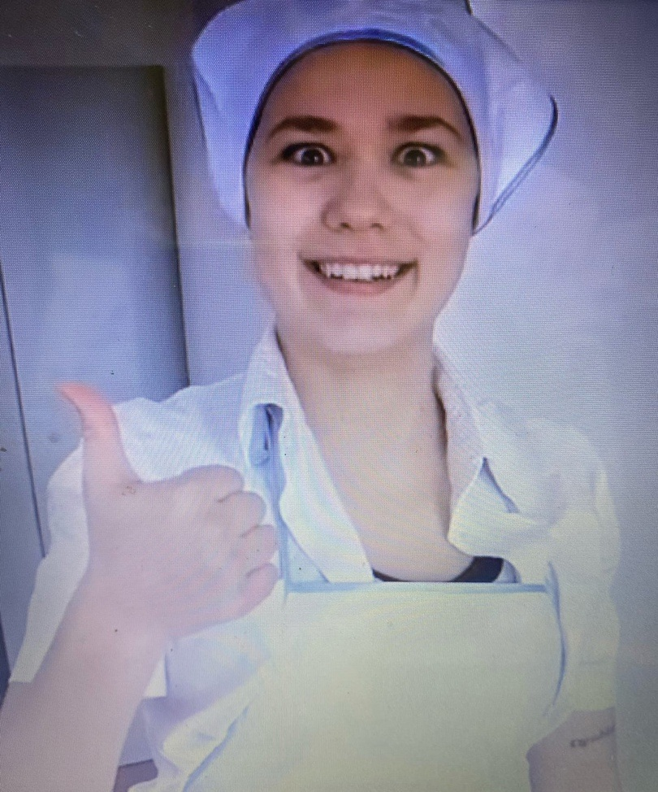
СПАСИБО ЗА ВНИМАНИЕ!

